Slide 1

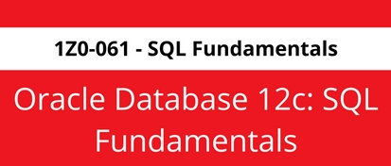

Treinamento focado para o exame 1Z0-071 Oracle Database SQL
www.pedrofcarvalho.com.br
Descontinuada
Pré-requisito para poder fazer as provas de OCA em DBA ou PL/SQ
Ela não te dá nenhuma certificação
11 Capítulos
Certifica em OCA em SQL
73 questões e você tem 100 minutos para finaliza-la
Acertar 63% dessas questões ou seja 46 questões
OCA – Oracle Certified Associeted em SQL 12c
13 Capítulos é a junção da 1z0-061 com a antiga 1z0-047 Sql Expert
Pedro F. Carvalho Analista de Sistemas /DBA / Desenvolvedor – contato@pedrofcarvalho.com.br

Slide 2
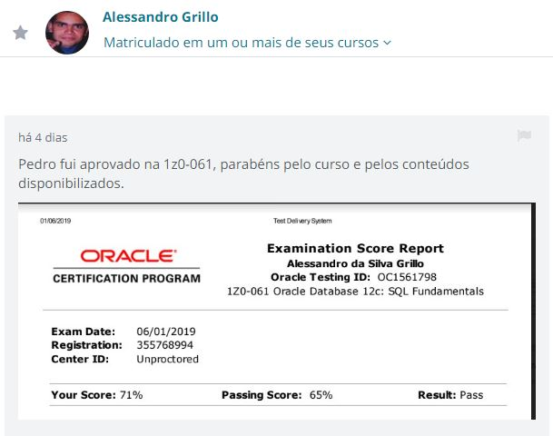
Treinamento focado para o exame 1Z0-071 Oracle Database SQL
www.pedrofcarvalho.com.br
Os scritps deste treinamento são referenciados para a prova 1z0-061.
O conteúdo é praticamente o mesmo ou seja 1z0-071 = 1z0-061 + 1z0-047.
Quem já comprou o meu treinamento da 1z0-061 Fundamentals Sql compre o 1z0-047 Sql Expert.
Mais de 60 alunos certificados em treinamentos presencial.
Mais de 15 no Udemy.
Boa Sorte !
Pedro F. Carvalho Analista de Sistemas /DBA / Desenvolvedor – contato@pedrofcarvalho.com.br

